Slide 1


Slide 2
2012龙视传媒首届
“质量月”启动大会
暨宣誓大会
日期：2012-8-31

Slide 3

龙 视 问 好 口 号：
各位同事：
大家好！
好，很好！
龙视传媒为“视” 界插上成功的翅膀，飞得更高！Oh,耶！

Slide 4
宣誓大会会议议程
序号 | 议程 | 姓名 | 时间
1 | 主持人介绍会议议程 | 何萍 | 5分钟
2 | “质量月”活动背景和目标介绍 | 严总 | 15分钟
3 | 质量重要性—细节决定成败 | 易总 | 15分钟
4 | “质量月”活动方案介绍 | 何萍 | 10分钟
5 | 活动委员任命 | 严总 | 5分钟
6 | 宣誓以及管理干部表决心 | 全体 | 10分钟
7 | 市场体系代表发言 | 龚国坤 | 5分钟
8 | 产品部管理干部发表决心 | 业务开发部 杨良彬 | 5分钟
9 | 产品部基层员工发表决心 | SDP产品部 吴泉 | 5分钟
10 | 宣布宣誓大会结束 | 严总 | 5分钟
温馨提示：会议期间，请您将手机设为关机或静音，谢谢！

Slide 5
议程二
“质量月”活动背景和目标介绍
严总 15分钟

Slide 6
活动背景
几起血淋淋的事件：
项目名称 | 事故描述 | 原因分析 | 改善措施
天威项目 | 12月18号到1月9号天威NSP系统82，83，84 MAP服务器自动重启。客户大量投诉 | 1、MAP在切换服务器时，由于MAP的逻辑处理异常，引用已经释放的空指针，导致oraclre出现问题，引起MAP自动重启 2、数据库表死锁 3、句柄泄露 | 1、加强代码走查 2、加强单元测试 保证每一行代码不是被看过就是被测过
中山项目 | 5月5号升级RM与VS升级失败，导致客户无法使用回看和时移的业务 | 所有环节均没有按照《版本升级流程执行》既没有升级计划也没有升级方案 1、版本决策未经主管同意 2、既没有升级计划也没有升级方案，也没有提前进行升级演练 | 1、项目管理,QA加强流程监管 2、遇一起抓一起，通报批评，直接跟绩效相关
吉林省网 | 8月23日NGOD版本升级失败。升级BMS,报表失败 | 公司测试没有包括压力测试，也没时间进行更详细的测试造成的 | 1、人力资料投入优化管理
武汉项目二期扩容 | 8月24日局方投诉，说boss方面无法实现授权操作，发现此台AAA已经挂死，重启此台AAA后问题恢复 此问题是一期版本解决的问题，到二期扩容出现 | 1、直接现场解决的问题升级后，版本未回归 2、版本经理将未发布的版本提供给现场 3、交付人员升级有选择的升级 | 1、代码安全性管理审计 2、版本受控管理 3、版本升级管理

Slide 7
活动达到的目的
种下一个行动，收获一种行为；种下一种行为，收获一种习惯；
——美国心理学巨匠 威廉·詹姆斯
21天可以改变一个人的习惯；
——某科学家
目的：
用一个月的时间启动员工能力培养的车轮！
用一个月的时间建立“正确的做事” 和“做正确的事” 的习惯！
让好习惯收获好结果！

Slide 8

活动主题
活动主题：
运用视觉管理让BUG无处可藏!
活动策略：
三分治七分养
标本 兼治

Slide 9
议程三
质量重要性—细节决定成败
易总 15分钟

Slide 10
议程四
“质量月”活动计划方案介绍
何萍 10分钟

Slide 11
“质量月” 活动计划
8月27
8月31日
9月30日
10月15日
准备
启动
执行
总结
27号方案评审
31号启动大会
30号活动结束
方案评审完成
宣誓大会完成
4大活动完成
15号总结大会
总结评优会完成

Slide 12

“质量月”四大活动齐头并重
策略:三分治七分养
标本 兼治
选优秀
立标杆
QCC
小改进
大奖励
养习惯
得结果
带队伍
练内功
2012年8月31日—2012年10月15日

Slide 13
活动一：带队伍练内功
目的：质量先从干部抓起
基础员工和管理干部的能力提高阶段
学然后知不足
要求：
1、一二级管理干部每人认领一到两门课程
2、课程涵盖从业务知识到管理方法
3、考核成绩直接和季度绩效挂钩
意义：
1、锻炼了管理干部业务，管理知识
2、培养了基层员工，带领新人
3、学然后知不足

Slide 14
1
“质量月”培训内容安排
一二级管理干部每人认领1-2门课程的讲师
软件开发
基础知识
软件管理
基础知识
质量管理
基础知识
9月10日 | 需求开发
9月11日 | 需求管理
9月14日 | 产品集成
9月20日 | 技术解决方案
9月21日 | 产品验证与确认
9月24日 | 敏捷软件开发
9月26日 | 决策分析与解决方案
9月28日 | 项目规划与监控
9月30日 | 集成项目管理
10月10日 | 风险管理
9月4日 | 领域建模
9月6日 | UML培训
9月12日 | 设计模式
9月13日 | Linux内核培训
9月18日 | 数据存储培训
9月20日 | 架构设计
9月22日 | 《质量管理基础知识》
9月15日 | 《软件质量管理》
9月5日 | 《QCC》介绍
9月25日 | 《项目管理基础知识》
10月12日 | 《持续交付_发布可靠软件的系统方法》

Slide 15
1
“质量月” 考核内容安排
2012年龙视传媒“质量月”考核安排表
 | 日期 | 时间 | 考试内容 | 参考人员 | 考试时间 | 地点
1 | 8月3日 | 19:00—20:00 | 《Oracle SQL优化》考试 | NGOD、测试部 | 1 | 四楼培训室
2 | 8月25日 | 16：00-18：00 | 《CMMI基础知识》考试 | 各产品部一二级部门经理 | 2 | 四楼培训室
3 | 8月30日 | 19:00—20:00 | 《Java代码规范》考试 | Java工程师全部参加 | 1 | 四楼培训室
4 | 8月30日 | 19:00—20:00 | 《C/C++》编码规范考试 | C/C++工程师 | 2 | 四楼培训室
5 | 9月5日 | 19:00—20:00 | 《MY sql编码贵发》考试 | 广告中心，业务开发部 | 2 | 四楼培训室
6 | 9月24日 | 19:00—20:00 | 《质量管理基础知识》考试 | 各产品部一二三级部门经理 | 2 | 四楼培训室

Slide 16
活动二:养习惯 得结果
 | 解决问题 | 要求 | 涉及的部门
“除” BUG | 1、解决系统测试不到的问题 | 1、《根据代码走查制度》开展代码走查 2、代码评审时间至少要占编码时间的1半以上 2、PQA对走查情况通报 | 研发体系
“优”管理 | 1、开发人员直接带代码现场修改 2、修改后版本不回归 3、发布版本和现场安装的版本不一致 | 1、代码安全性管理审计 2、版本受控管理 3、版本升级管理 | 研发体系，GTS
“晒”项目 | 1、所有项目都说人力资源不够 2、项目延期严重确不报告问题在哪 | 1、运用视觉管理使问题无处隐藏 2 、研发版本项目和交付项目进度全晒出来 | 研发体系、GTS
“审” 流程 | 1、重点审核重点项目 2、重点审计重点流程 | 1、IPD程，CMMI要求出发 2、代码走查、升级流程，项目管理流程 3、研发主版本，重点交付项目 | 研发体系，GTS,流程质量部

Slide 17
活动三:QCC活动
1: 问题解决型QCC活动流程
2:QCC的好处
公司全面质量管理的一种活动形式
“小改进，大奖励”精神的具体表现
培养员工自动自发、主动改进意识
3:QCC活动要求
1.一级部门为单位成立2个QCC小组
2.以解决问题为出发点的改进
3.最终评选出2个优秀QCC进行推广
9.巩固措施
10.总结报告和推广
1. 选择课题
OK
2. 现状调查
3. 设定原因
达到目标
NO
4. 分析原因
5. 确定原因
6. 拟定对策
8. 效果检查
7. 对策实施

Slide 18
活动四：选优秀 立标杆
1、初步筛选6个候选QCC
2、评选2个优秀QCC
3、优秀QCC介绍
1、严格遵循流程制度
2、质量审计中分数最高的项目经理
1、质量分数最高为金牌部门
2、质量分数第二名为银牌部门
优秀QCC
质量标兵
优秀质量部门

Slide 19
“质量月”活动积分奖励规则
 | 质量积分 | 完成数量 | 质量扣分 | 奖励
QCC提案 | +10 | 每个产品部2个 | -10 | 礼物
获奖QCC提案 | +20 | 2个 | 0 | 200元
质量审计 | +10 | 流程符合度达标80%。第一名加分 | 0 | 礼物
培训 | +5 | 一门课程加5分 | 0 | 培训数量最多讲师 礼物
考核 | +5 | 根据课程安排考核人员及格加分，不及格扣分 | -5 | 第一名 礼物
质量标兵 | +10 | 1个 | 0 | 200元,季度绩效考核加0.5分
金牌质量部门 | 积分第一 | 1个 | 0 | 400元，季度绩效考核加0.5分
银牌质量部门 | 积分第二 | 1个 | 0 | 300元，季度绩效考核加0.4分

Slide 20
议程五
活动委员任命
严总 5分钟

Slide 21
质量委员会组织架构及成员
赞助人
袁总
主任
严总
副主任
易总
监督委员
刘粉妮
龚国坤
廖秋良
执行委员
何萍
NGOD产品部委员
韦家毅
SDP产品部委员
李福堂
视频产品部委员
杨春波
业务开发部委员
杨良彬
平台开发部
何安松
武汉研发中心
何安松
总工办
罗泽文
GTS
孙海林

Slide 22
质量委员会责任
各产品部委员在所辖管理组织范围内成立QCC活动小组，由该委员任组长
各产品部负责实施质量月活动的相关事宜，并向执行委员汇报活动情况
监督委员监控各产品部质量活动的开展情况
各部门委员参与质量奖的评选活动

Slide 23
议程六
宣誓
严总 10分钟

Slide 24
宣誓注意事项
质量委员会成员到主席台前，举右手，握拳，跟随严总宣读誓词！
宣誓完毕后，合影，发表感想！

Slide 25
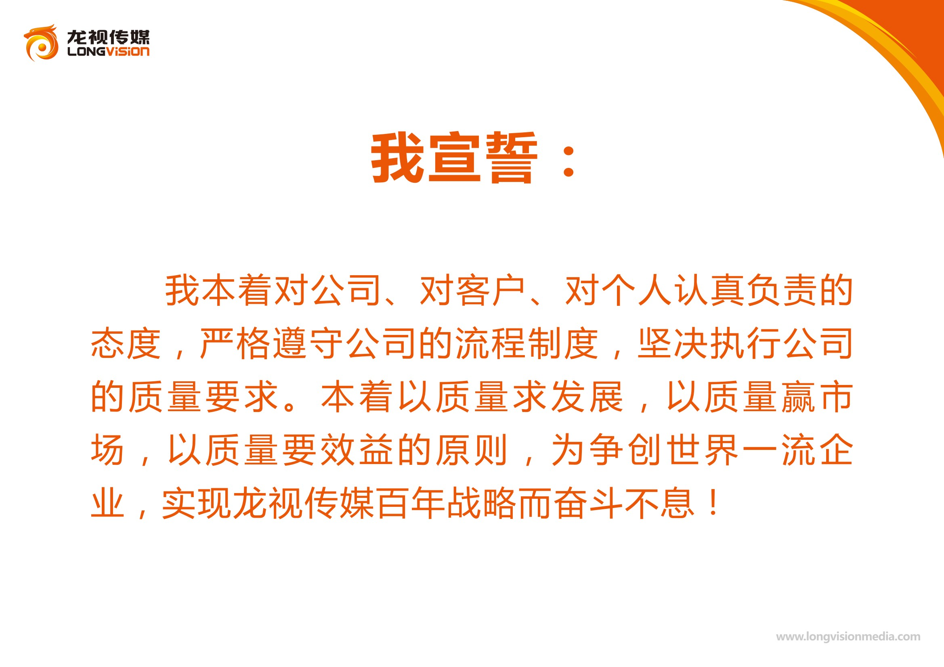
议程六
宣誓
严总带领质量委员会成员到主席台前宣誓
全体同事起立，举右手握拳
跟随严总宣读誓词
宣誓人：XXX

Slide 26
议程七
销售体系代表发言
龚国坤 5分钟

Slide 27
议程八
产品部管理层代表发言
业务开发部 杨良彬 5分钟

Slide 28
议程九
产品部员工代表发言
SDP产品部 吴泉 5分钟

Slide 29
议程十
宣布宣誓大会结束
（严总 5分钟）

Slide 30
“质量月”动员大会圆满结束！

